Slide 1
2017/2018
учебна година

Slide 2
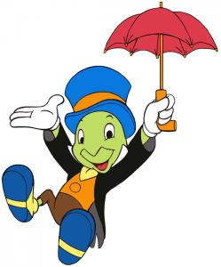
Запознайте се с нас
В.гр.”Щурче се отглеждат,социализират,възпитават и обучават 26 деца.Децата в трета подготвителна група са 20,а във втора възрастова група са 6.Ние вярваме,че всяко дете е уникално и,че носи в себе си потенциал,който предстои да развие.
Целодневният престой на децата в ДГ осигурява условия и време за игра, почивка, дейности по избор на детето и обучение като се редуват основни и допълнителни форми на педагогическо взаимодействие .
В тази чудна стая,
всеки ден играя.
Тя група “Щурче” се нарича
и всяко дете я обича.

Slide 3
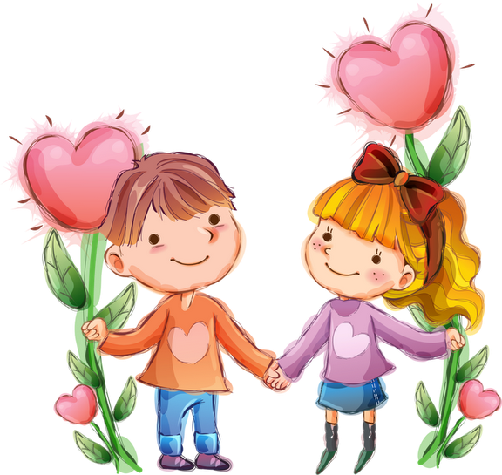
Нашият девиз
За децата с любов

Slide 4
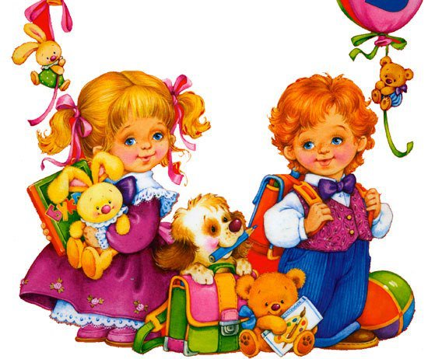
Дневен режим
06:30-08:30 - Прием. Самостоятелни дейности по избор на децата.
08:30-08:45 - Утринна гимнастика
08:45-09:00 - Подготовка за закуска
09:00-09:20 – Закуска
09:20-09:50 - Основни форми на педагогическо взаимодействие(първа ПС)
09:50-10:00-Допълнителни форми на педагогическо взаимодействие
10:00-10:10 - Подкрепяща закуска (плод)
10:10-10:30 – Основни форми на педагогическо взаимодействие(втора ПС)
10:30-11:00-Допълнителни форми на педагогическо взаимодействие,танци,английски език
11:00-12:00-Дейности по избор на децата,игри на открито
12:00-12:45 - Подготовка за обяд, обяд
12:45-13:00 - Подготовка за сън
13:00-15:30 - Следобеден сън
15:30-15:45 - Тоалет и раздвижване
15:45-16:20-Подготовка и следобедна закуска
16:20-16:40 - Допълнителни форми на педагогическо взаимодействие
16:40-18:30 – Сътрудничество и взаимодействие с родители. Изпращане на децата.

Slide 5
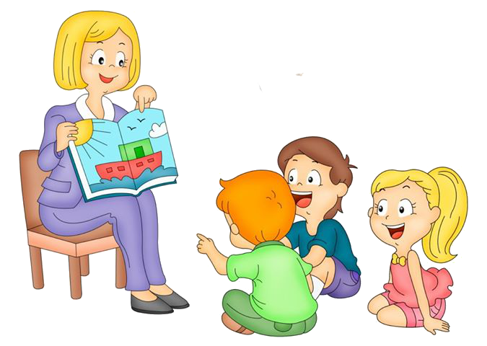
Седмично разпределение на Педагогическите ситуации
за IIIвъзрастова група
понеделник | вторник | сряда | четвъртък | петък
1.Математика | 1.Околен свят | 1.КТ | 1.БЕЛ | 1.Околен свят
2 .Музика | 2.ФК | 2.Музика | 2.ФК | 2.ИИ
3. ФК | 3.ИИ | 3.БЕЛ | 3.Математика | 3.КТ

Slide 6
Седмично разпределение на
педагогическите ситуации
за II възрастова група
Понеделник | Вторник | Сряда | Четвъртък | Петък
1.Математика | 1.ОС | 1.КТ | 1.БЕЛ | 1.ОС
2.Музика | 2ФК | 2.Музика
3ФК | 3.БЕЛ | 3.БЕЛ | 2.ФК | 2.ИИ

Slide 7
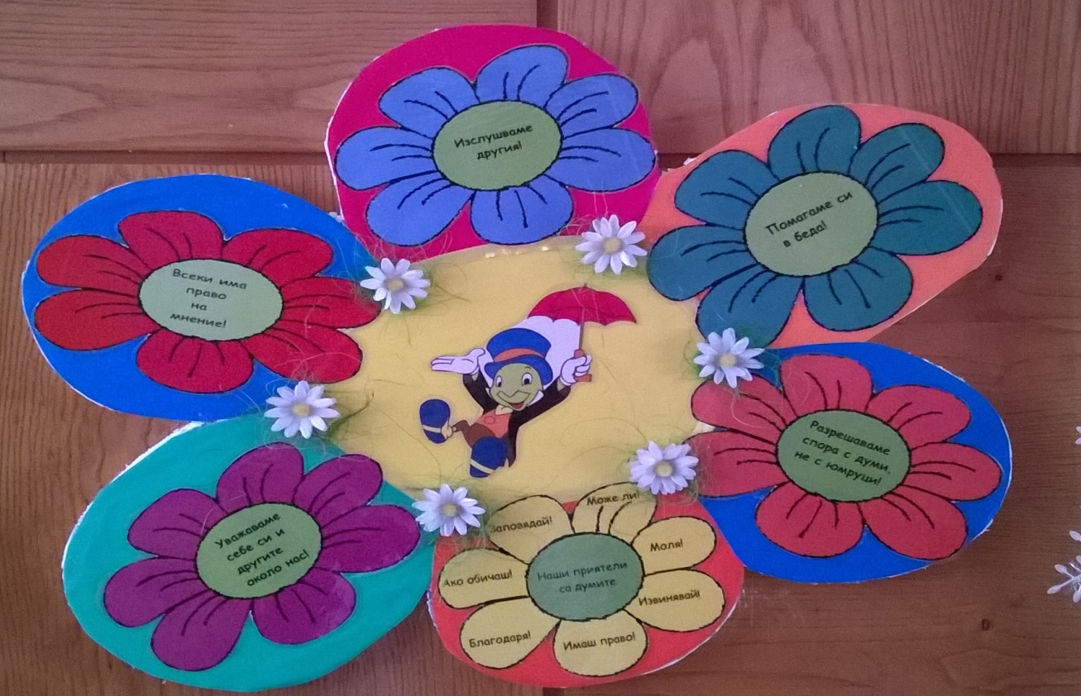
правилата на
група"Щурче"

Slide 8
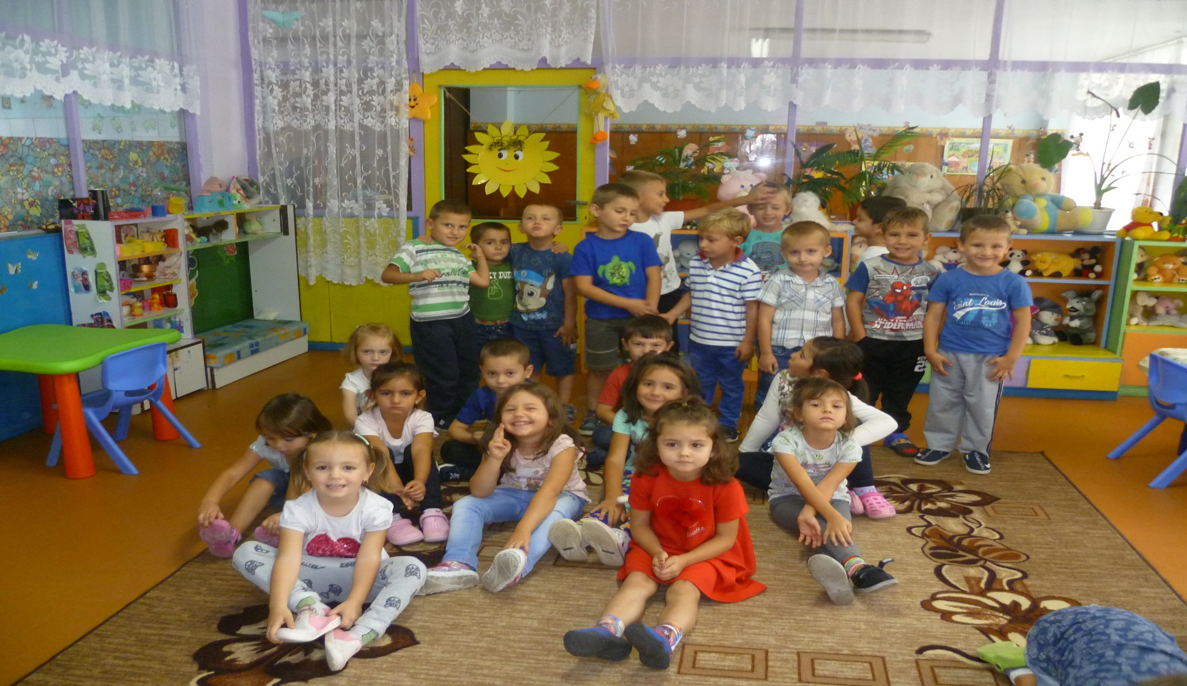
Група “Щурче”

Slide 9
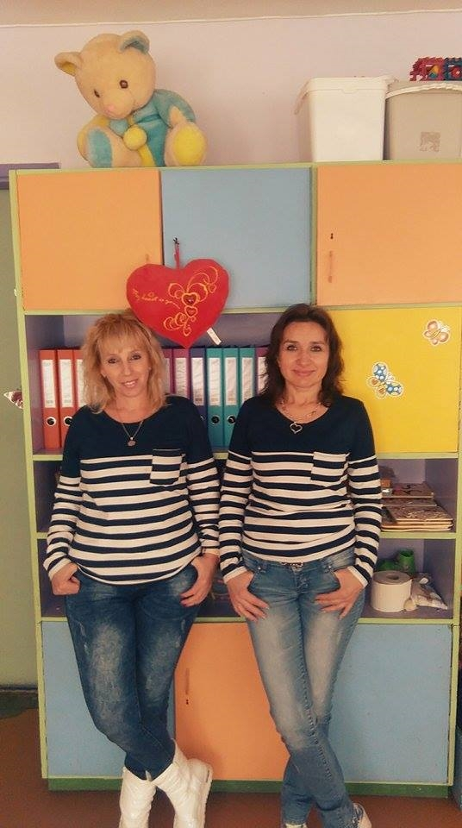
Екипът на гр.”Щурче”
старши учител :Надя Николова
учител:Миглена Илиева
помощник-възпитател:
Снежана Шопска

Slide 10
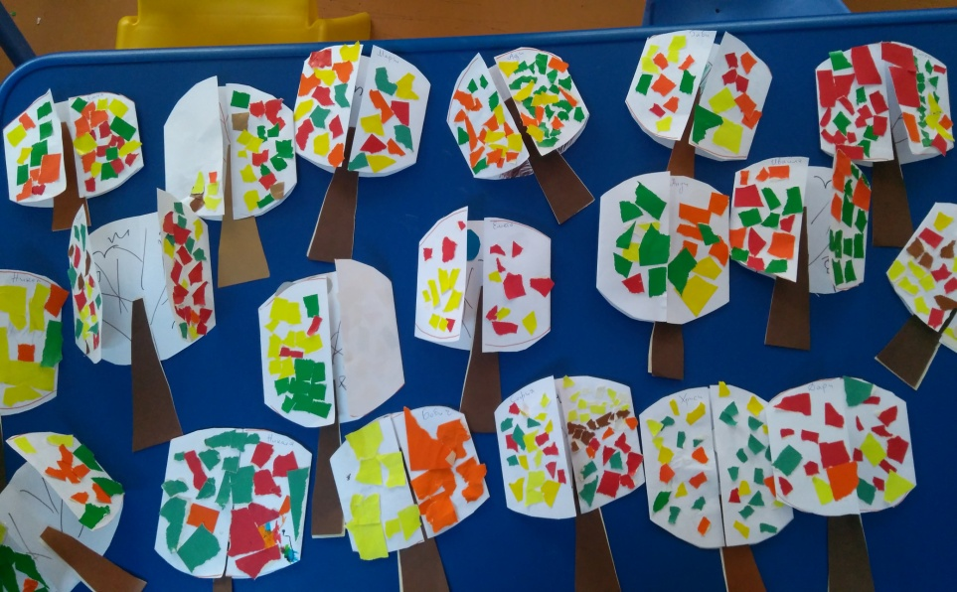
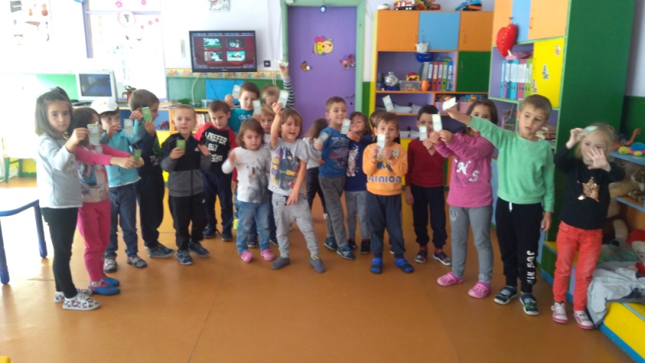
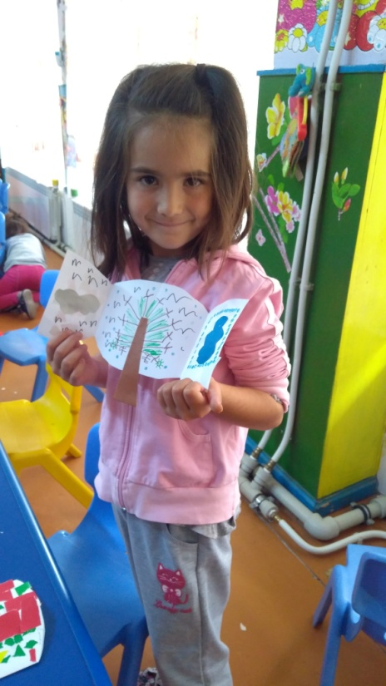
Ние творим

Slide 11
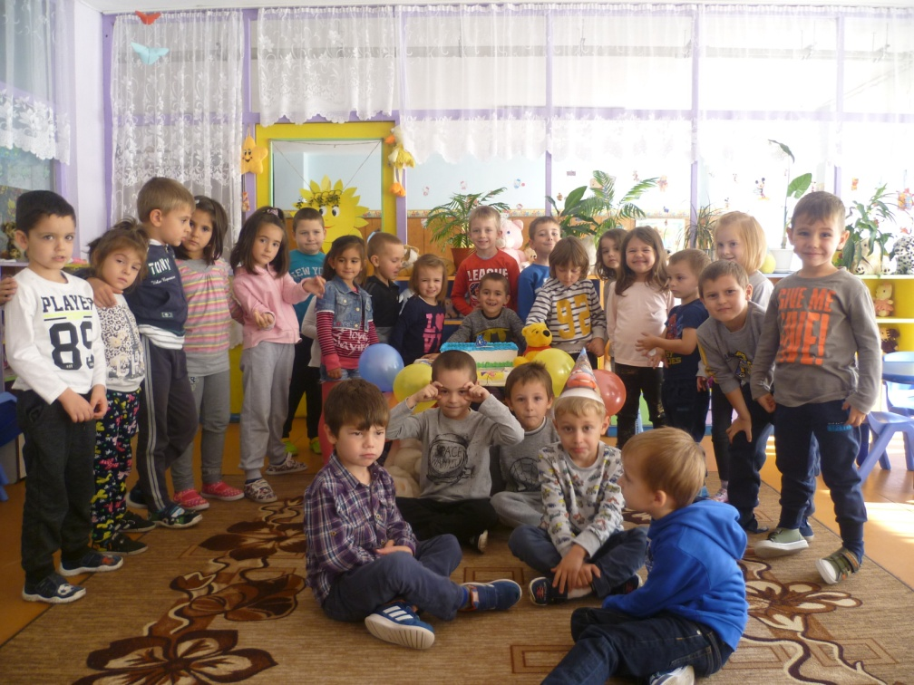
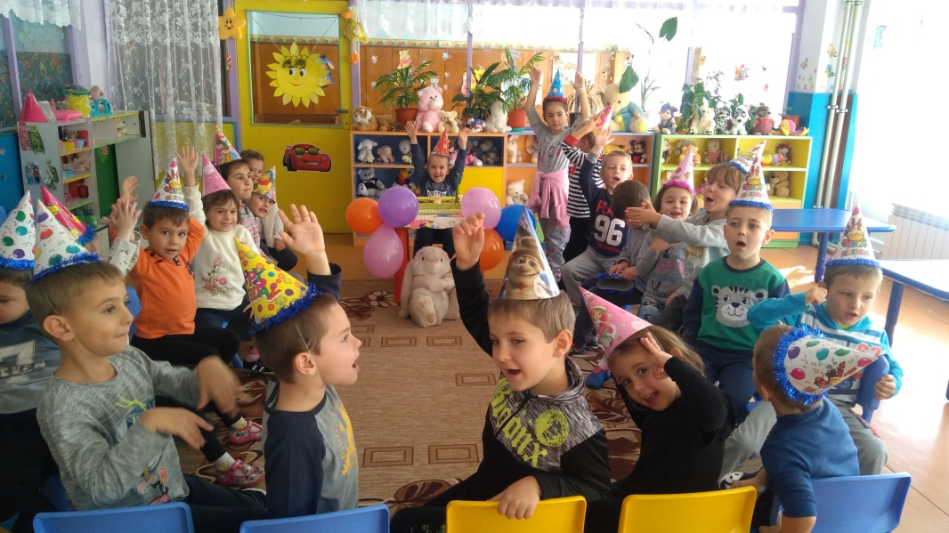
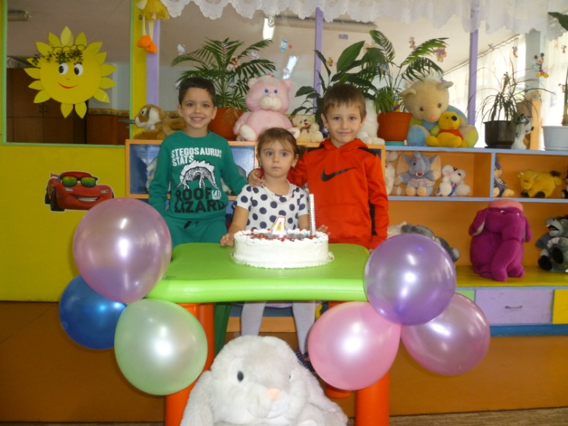
Празници и развлечения

Slide 12
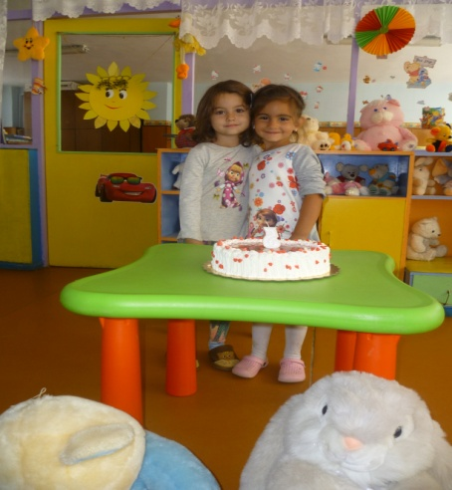
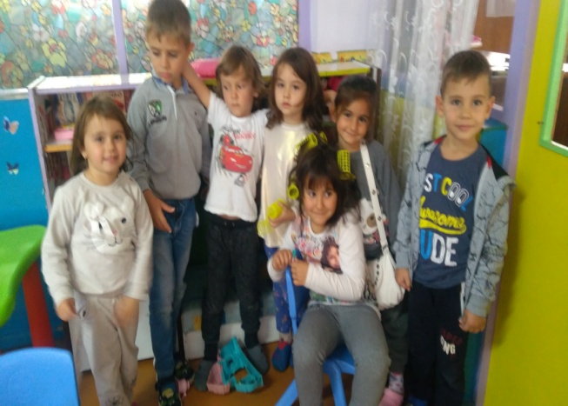
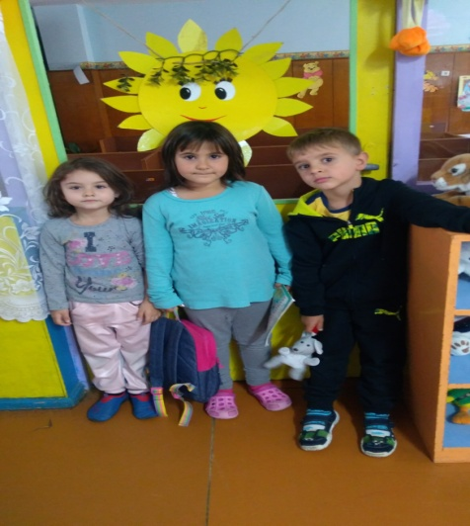
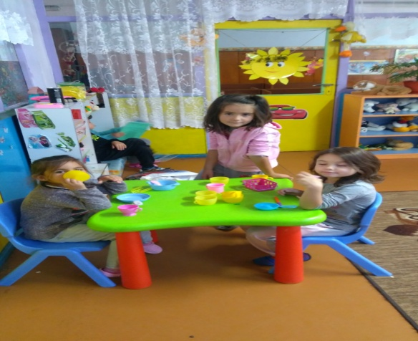
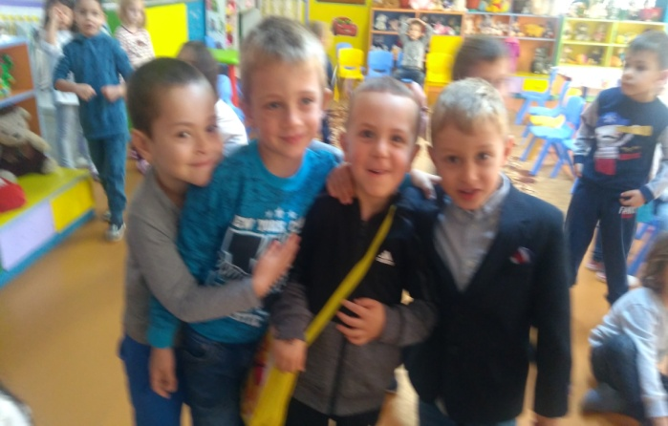
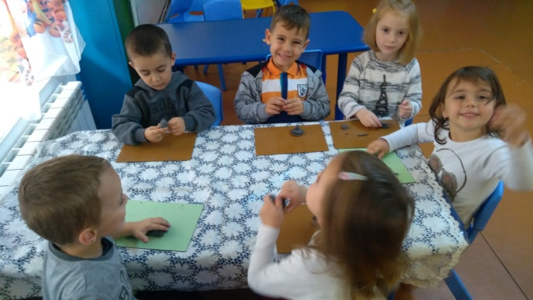
Създаваме приятелства

Slide 13
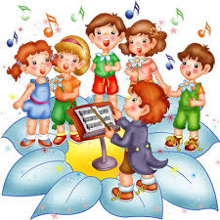
Песен на групата
1.Ние сме щурчета
с весели гласчета,
пеем песнички за вас
в празничния час!/2
Припев:Кой ни даде името?-
някой да попита.
Надето и Мимето-
те са госпожите:
2.Пеем песни от зори
чак до следобяда,
за родители добри
щурчова награда./2

Slide 15
За Вас, Родители!
Ако детето живее с толерантност,
то ще се научи на търпеливост.
Ако детето живее с насърчение,
то ще се научи на увереност.
Ако детето живее с похвала,
то ще се научи да оценява.
Ако детето живее с честност,
то ще се научи на справедливост.
Ако детето живее със сигурност,
то ще се научи да вярва.
Ако детето живее с поощрение,
то ще се научи да цени.
Ако детето живее с приятелство,
то ще се научи да вярва на света.

